Slide 1
LAB 1

Slide 2
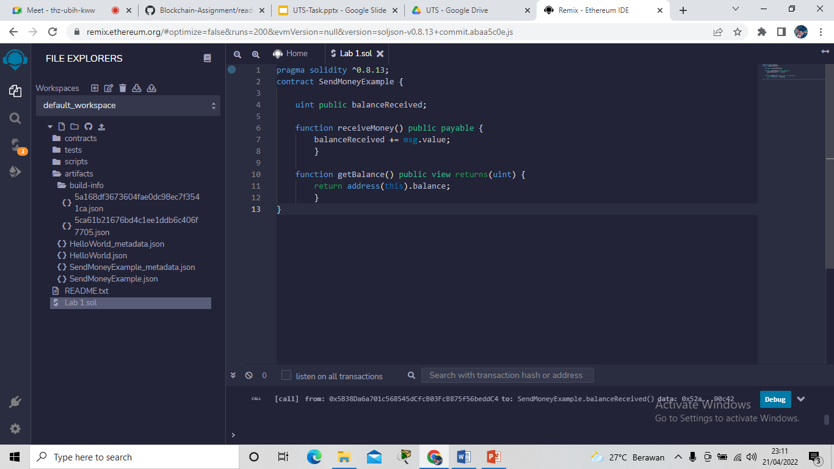
Transaksi Ether
Masuk kedalam remix.ethereum.org dan buat file baru diluar folder lalu masukan codingan
pragma solidity ^0.8.13;
contract SendMoneyExample {
uint public balanceReceived;
function receiveMoney() public payable {
balanceReceived += msg.value;
}
function getBalance() public view returns(uint) {
return address(this).balance;
}
}

Slide 3
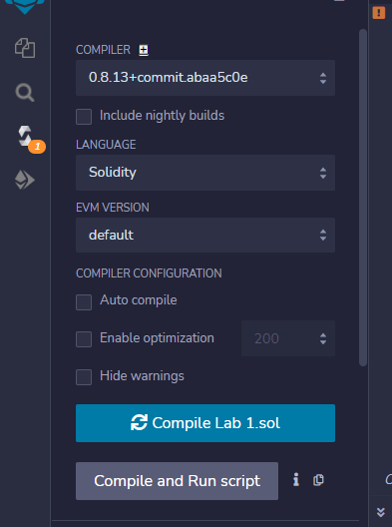
Lalu Compile sesuai dengan compiler yang kita input yaitu
pragma solidity ^0.8.13;

Slide 4
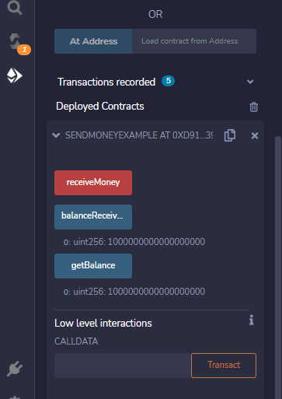
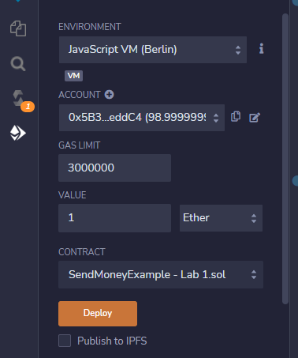
Deploy lalu kirim value 1
Setelah itu scroll kebawah dan lihat apakah account sudah menerima ether

Slide 5
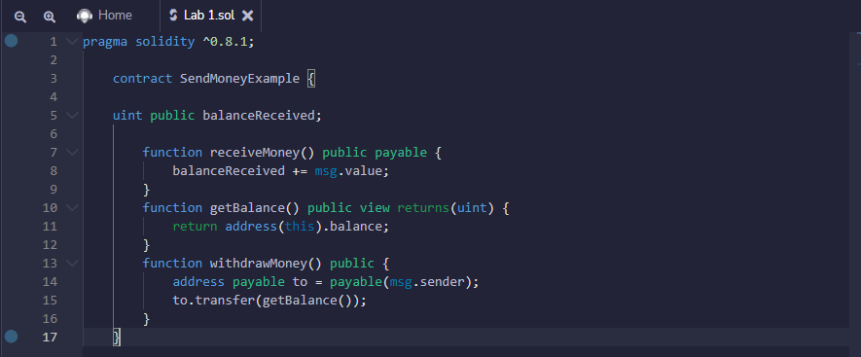
Withdraw Ether From Smart Contract
Masuk kedalam remix.ethereum.org dan buat file baru diluar folder lalu masukan codingan

Slide 6
Lalu Compile sesuai dengan compiler yang kita input yaitu
pragma solidity ^0.8.13;

Slide 7
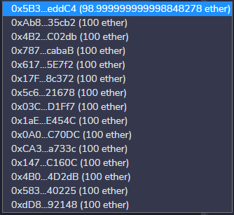
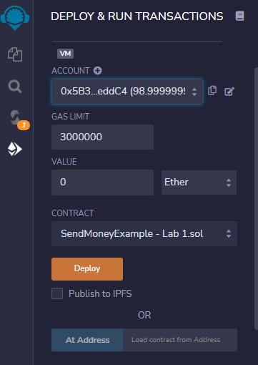
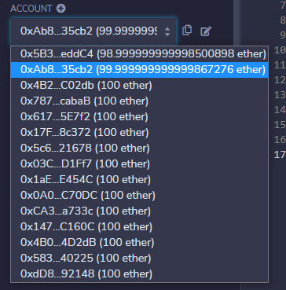
Isi value 1
Pilih account yang berbeda
Lalu Deploy
Setelah itu scroll kebawah dan lihat apakah account sudah menerima ether

Slide 8
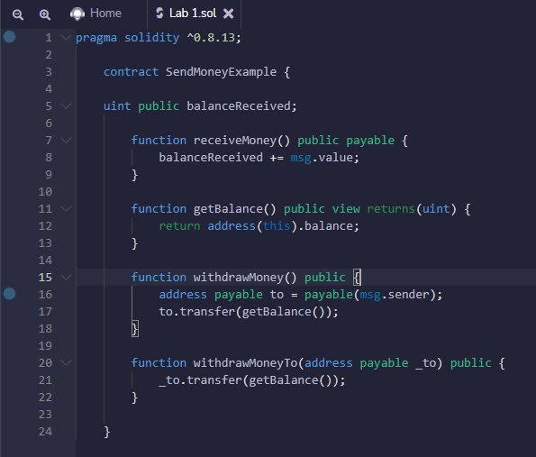
Transaksi Ether specific location
Masuk kedalam remix.ethereum.org dan buat file baru diluar folder lalu masukan codingan
Lalu Compile

Slide 9
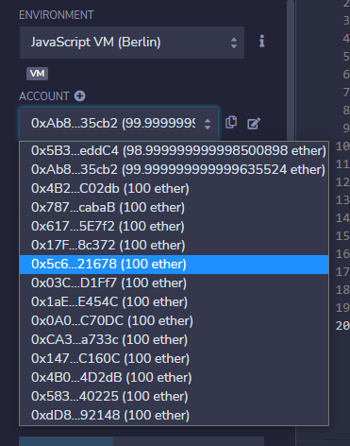
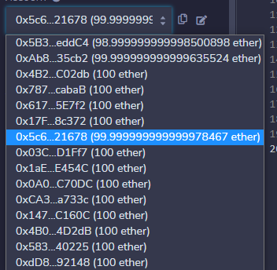
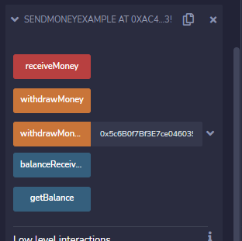
Copy salah satu account sebagai tujuan pengiriman ether

Slide 10
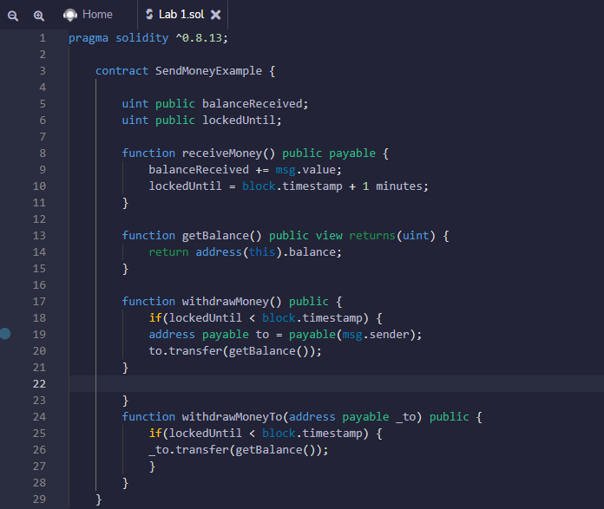
Withdrawal Locking
Masukan Coding ini
Compile lalu Deploy

Slide 11
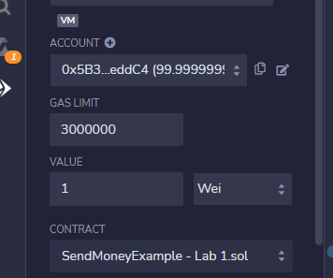
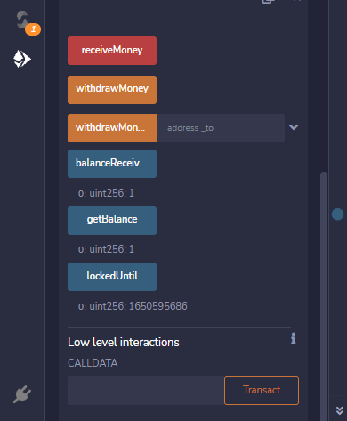
Fitur Locked Until adalah fitur untuk menjeda transaksi agar tidak terjadi repetisi transaksi pada waktu yang dekat sehingga walaupun kita menginput satu lagi ether pada account yang sama, tidak akan bertambah sehingga waktu yang ditentukan

Slide 12
LAB 2 Shared Wallet

Slide 13
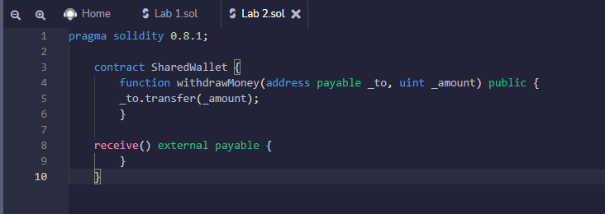
Buat Dahulu Smart Contract

Slide 14
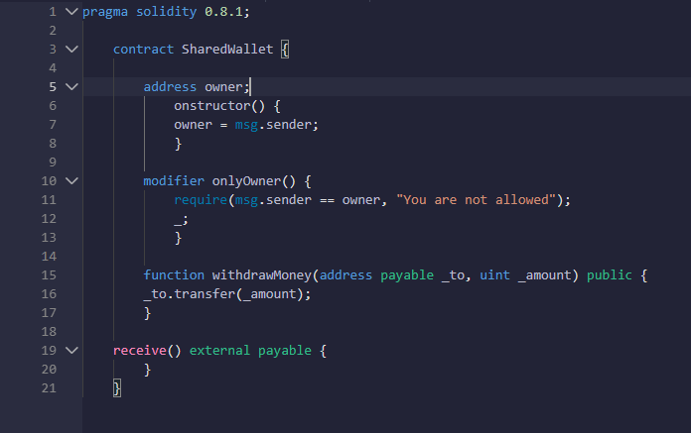
Setelah itu kita akan memasukan fungsi “hanya owner” kedalam coding dari baris 5 hingga 13

Slide 15
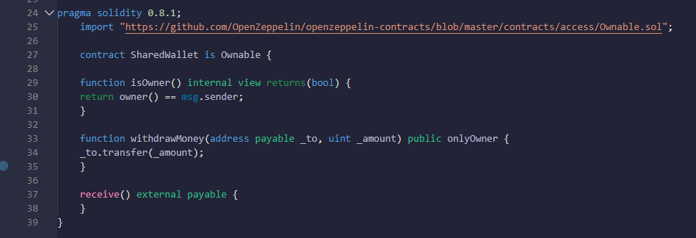
Codingan berikut merupakan import dari OpenZeppeli, kita menggunakan OpenZeppeli untuk mempermudah logic owneronly dengan memecahnya menjadi bagian kecil, OpenZeppeli belum mempunyai fitur owneronly, maka dari itu kita bisa menambahkannya sendiri

Slide 16
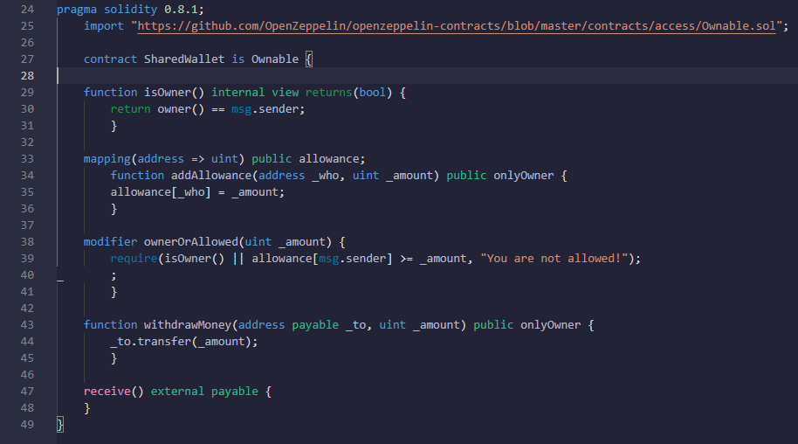
Tambahkan Mapping untuk roles selain Owner seperti coding line 33 hingga 41
Fungsi uint _amount berfungsi sebagai array penyimpanan

Slide 17
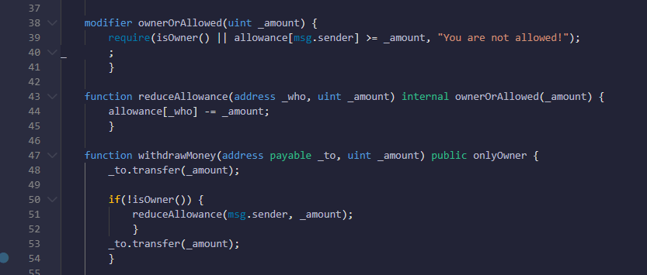
Tambahkan fungsi seperti line 43-45 untuk mengurangi allowance menghindari double spending dan if dalam fungsi withdrawMoney seperti line 50-53

Slide 18
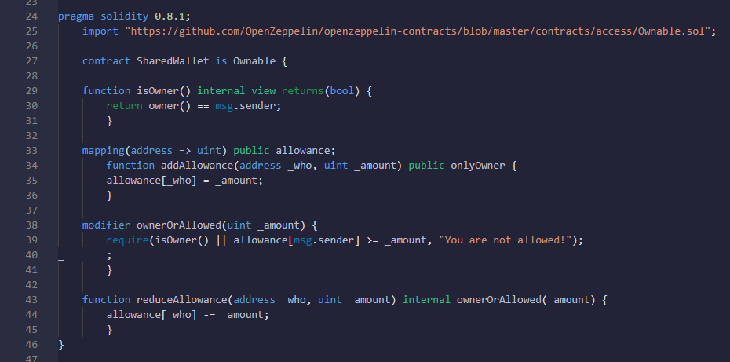
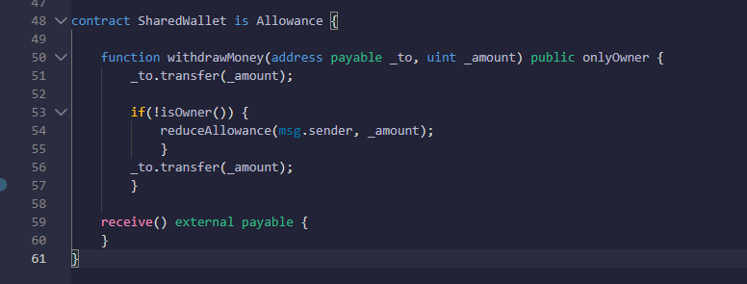
Struktur Ulang codingan yang ada menjadi dua smart contract

Slide 19
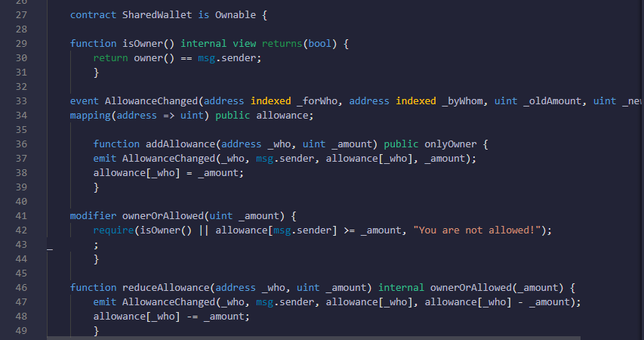
Pada Contract SharedWallet is Ownable masukan event dan emit seperti line 33, 37, dan 47

Slide 20
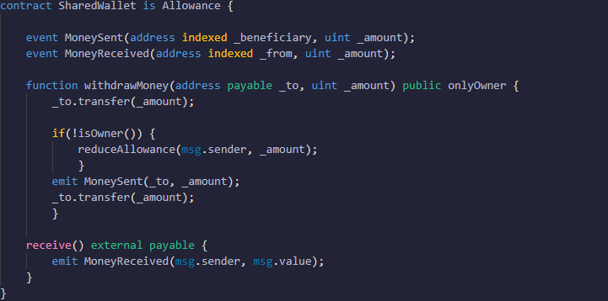
Pada Contract SharedWallet is Allowance masukan event dan emit seperti gambar berikut
Lalu pisahkan kedua contract menjadi dua file baru

Slide 21
Lab 3

Slide 22
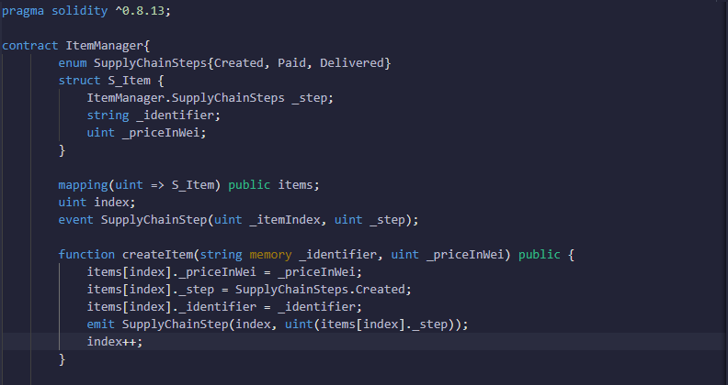
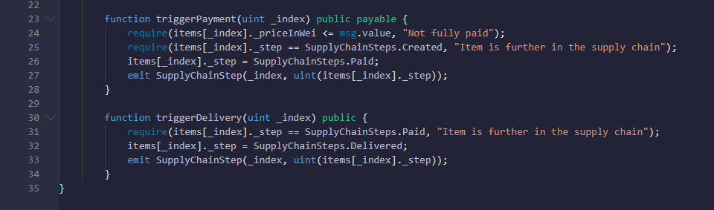
Input kodingan ini pada Item Manager contract

Slide 23
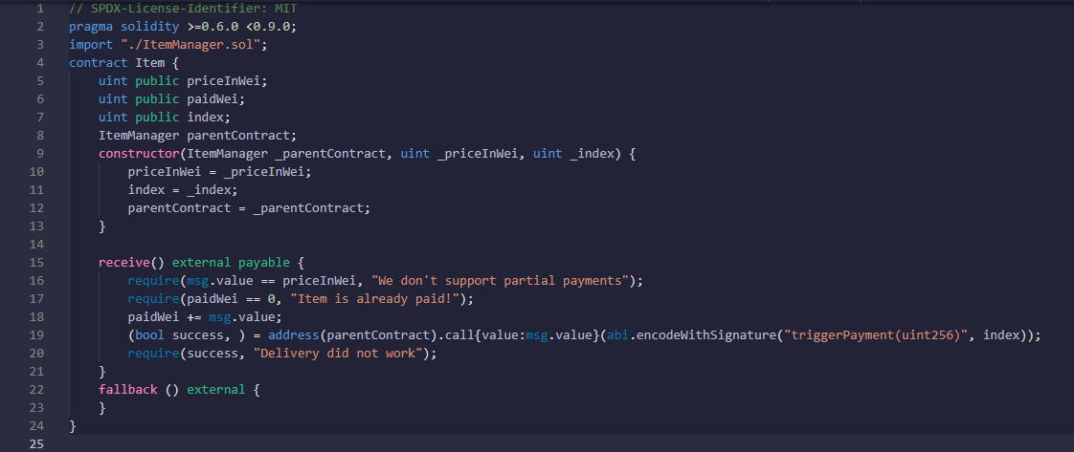
Lalu tambahkan contract baru bernama item

Slide 24
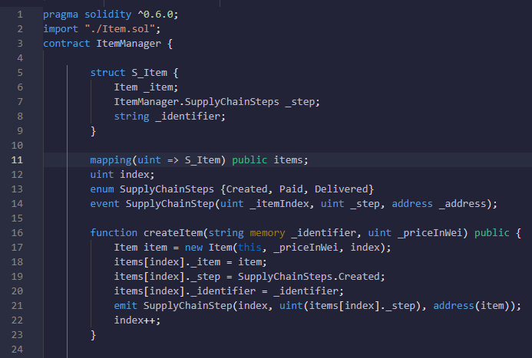
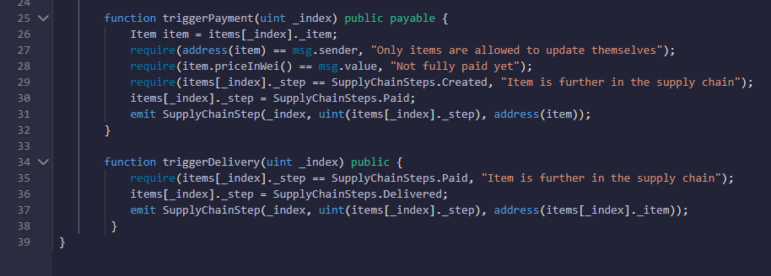
Ubah Contract Item Manager agar bisa terkoneksi dengan contract item

Slide 25
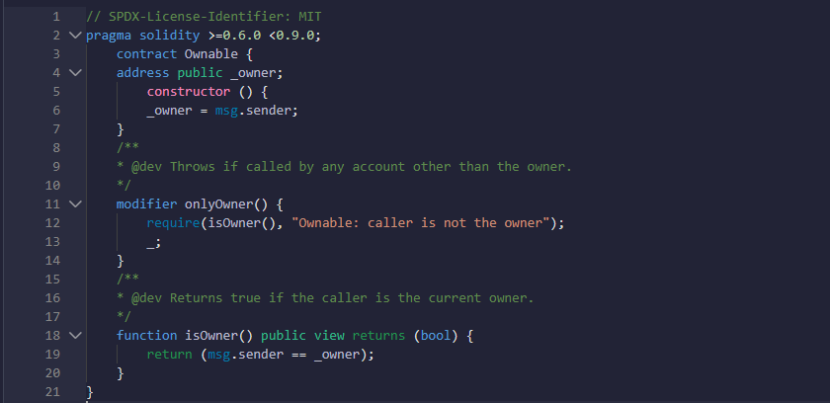
Buat ownable.sol untuk fungsi kepemilikan

Slide 26
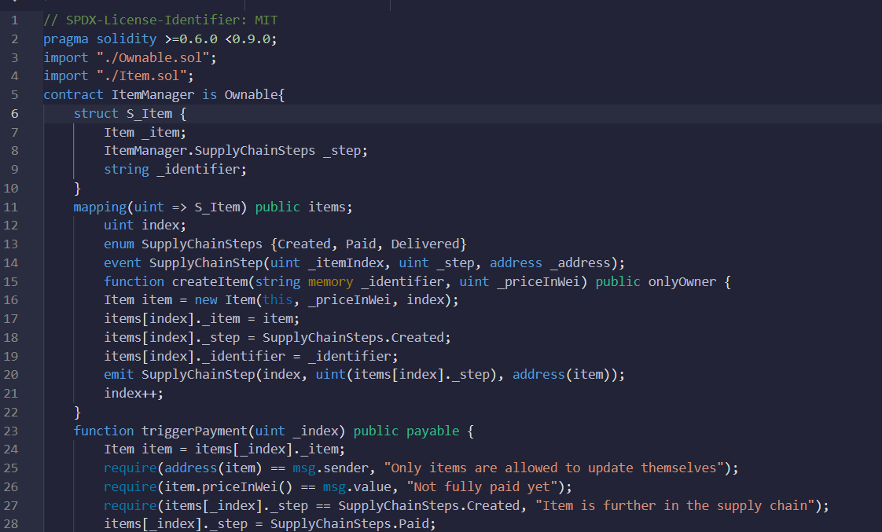
Lalu kita rubah sedikit pada smartcontract “ItemManager” kita dan kita set untuk dapat di eksekusi oleh pemilik saja

